Slide 2
بیماریهای شایع در
مناطق سرد سیر

Slide 3
مولوی سروده:
نرم نرمك گفت شهرتو كجاست/ كه علاج درد هر شهري جداست
و اندر آن شهر از قرابت كيستت/ خويشي و پيوستگي با چيستت
دست بر نبضش نهاد و يك به يك / باز مي پرسيد از جور فلك

Slide 4
اهميت موضوع
شرايط اقليمي و موانع طبيعي نظير اقيانوس‌ها، از يك طرف و وابستگي بعضي از عوامل عفونتزا به ناقلين و مخازن خاص، از طرف ديگر باعث محدود شدن بعضي از بيماري‌ها به مناطق خاصي از كره زمين گرديده و گاهي اين محدوديت به هيچ‌كدام از عوامل ذكر شده مربوط نبوده بلكه شرايط اقتصادي و فرهنگي بعضي از كشورها مانع دستيابي به كنترل و ريشه‌كني برخي از بيماري‌ها گرديده و حال آنكه بسياري از كشورهاي ديگر، چنين توفيقي را كسب نموده‌اند و اين در حاليست كه امنيت بهداشتي هر كشوري، تنها در سايه امنيت جهاني بهداشت، حاصل مي‌گردد.
بديهي است كه تاثير محيط زيست و مخصوصاً آب‌وهوا و ساير جنبه‌هاي اكولوژيكي كه باعث بقاي حيوانات و گياهان موجود در محل زيست انسان مي‌شود، از اهميت والايي برخوردار مي‌باشد.

Slide 5
آب و هوا( اقلیم) و سلامتی: Meteoropathologie
Meteoropathologie این لغت به معنی تأثیر عوامل اقلیمی بر پیکر انسان است و مفهومی درهم بافته و وسیع دارد، عوامل متعددی آب و هوای منطقه ای را می‌سازد. آنچه جغرافیدان به نام آب‌وهوا از آن سخن می‌گوید پدیده‌های جوی متنوعی است مانند باد، باران، سرما و گرما، رطوبت، فشار هوا، تبخیر، رعد و برق و انقلابات جوی، نور و تابش خورشیدی و ... که ترجمه نادرستی از Meteore است. ولی چون این واژه ولو نادرست در زبان فارسی حتی زبان علمی کاملاً جا افتاده، لذا می‌توان آن را با احتیاط بکار گرفت.

Slide 6
نقطه‌ظرهای متعددی درباره ی وجود یا عدم وجود رابطه بین آب‌وهوا و قوای جسمی و عقلی و نیروی حیاتی انسان وجود دارد، یکی از این نظریه‌ها، نظریه اختلاف انرژی بین نژادهایی است که در مناطق و شرایط آب‌وهوایی گوناگون زندگی می ککن. پیروان این نظریه معتقدند انسانی که در مناطق گرمسیری زندگی می‌کند در مقایسه با انسانی که در منطقه ی معتدله و یا سرد زیست می‌نماید اکسیژن کمتری مصرف می‌کند، فشارخون پایینتری دارد و در نتیجه برای مقابله با حوادث استعداد و ظرفیت کمتری دارد، حتی برخی از روانشناسان معتقدند که آب‌وهواهای گوناگون انسانهایی با قوای دماغی و عقلانی مختلف پرورش می‌دهند.

Slide 7
از عوامل مهم اقلیمی می توان به ارتفاع و تأثیر آن بر سلامتی اشاره نمود. عامل ارتفاع همانند عرض جغرافیایی و دوری یا نزدیکی به دریا مستقیماً نقش مهمی در فیزیولوژی و کار دستگاهی بدن ندارد اما غیر مستقیم تأثیرات بسیار مهمی در ارگانیسم می گذارد. به این صورت که در ترکیب هوای استنشاقی ما تغییر می‌دهد. بنا براین در ارتفاعات بالا با کاهش فشار هوا و بالتبع کاهش اکسیژن دریافتی انسان دچار هیپوکسی شده و علائمی مانند سردرد، سرگیجه، تهوع، خستگی روانی و ضعف شدید عضلانی می‌شود.

Slide 8
البته در ارتفاعات بالا در انسان نوعی آدابتاسیون صورت می‌گیرد مثل افزایش تهویه ریوی و افزایش گلبولهای قرمز برای رساندن اکسیژن مورد نیاز بدن. ارتفاع زیاد برای بیماران قلبی-عروقی و خونی به علت کاهش اکسیژن مناسب نیست.
از دیگر عوارض ارتفاعات برای سلامتی انسان یکی آمبولی هوایی (تشکیل حباب هوا در خون) است. یکی دیگر تجزیه گاز اوزون در برابر اشعه ماورائ بنفش و سوراخ شدن لایه ازون است که موجب افزایش انواع سرطان‌ها خصوصاً سرطان پوست می‌شود.

Slide 9
وضعيت كلّي كشور ايران از نظر شرايط اقليمي و انتشار جغرافيايي بيماري‌ها
هرچند درياي خزر در شمال و خليج فارس و درياي عمان در جنوب كشور ايران واقع شده‌است ولي وجود سلسله جبال البرز (در شمال (از شمال غربي به جنوب شرقي ) و زاگرس در جنوب (از شمال غربي به جنوبشرقي همانند ديوارهاي عظيم و بسيار مرتفعي مانع نفوذ رطوبت و ابرهاي بارانزا به نواحي مركزي كشور، مي‌شوند . در حاليكه در شمال كوه هاي البرز و غرب كوه هاي زاگرس، وضع به گونه ديگري است و از نعمت رطوبت و باران و آباداني ناشي از آن برخوردار بوده است.

Slide 10
بدينوسيله شرايط اقليمي متنوع و حتي متضادي در نقاط مختلف سرزمين كهنسال ايران پديد آمده موجبات تنوع حيوانات و گياهان متنوع و به تبع آن بيماري‌هاي گوناگوني را فراهم كرده‌است و هرچند در پزشكي جغرافيايي، بيماري‌هاي ناشي از شهرنشيني را نمي‌توان از نظر اقليمي به درستي، طبقه‌بندي نمود، ولي به طور كلّي مي‌توان سرزمين ايران را به هفت منطقه، تحت عنوان اقليم‌هاي هفتگانه تقسيم كرده و بيماري‌هاي مرتبط با هريك از اين مناطق را شرح داد.

Slide 11
هفت اقليم كشور ايران
الف- منطقه غرب دریای خزر
ب- منطقه شرق دریای خزر
ج- مناطق ساحلي خليج فارس و درياي عمان
د- منطقه كوهستاني و مرتفع فلات مركزي
ه- مناطق كوهپايه‌اي فلات مركزي
ی- مناطق صحرايي

Slide 13
به طور كلي كوه هاي ايران را به چهار رشته تقسيم مي‌كنند:
رشته كوههاي شمالي، رشته كوههاي غربي و جنوبي و رشته كوههاي مركزي و درنهایت ارتفاعات شرقی. منطقه كوهستاني ايران شامل سلسله جبال البرز و زاگرس مركزي و جنوبي است كه از مناطق دامداري و مراتع وسيع كشاورزي و جنگلها تشكيل شده‌‌است. مناطق دامداري مناطق وسيعي است كه به دو صورت تابستاني و زمستاني وجود دارد. مراتع تابستاني در ارتفاعات و مراتع زمستاني در دشت‌ها قرار دارد. محل طبيعي مراتع تابستاني در جلگه‌هاي مرتفع كوهستان، سراشيبي كوهها و كوهپايه‌ها مي‌باشد. محل مناطق كشاورزي نيز به صورت آبي و ديمي در جلگه‌هاي مرتفع، كوهپايه‌ها و مسير رودخانه‌ها است. نقاط جنگلي در روي كوهها و شكاف صخره‌ها قرار دارد و به علت وجود مراتع غني در اين مناطق گوسفندداري بين ساكنين رايج است.

Slide 14
بيماري هاي ارتفاعات و كوهپايه ها
به علّت اينكه مراتع فقط در يك فصل، قابل استفاده هستند و گله هاي آنها از دو مرتع زمستانه و تابستانه استفاده مي‌كنند و براي اين منظور مجبور به مهاجرت از اردوگاه تابستاني به زمستاني و بالعكس هستند وجود گلّه گوسفندان فراوان همراه با سگ هاي گله باعث شيوع بيماريهاي خاصي در اين منطقه مي‌شود كه ناشي از تماس مستقيم سگ با انسان، انسان با گوشت و پوست گوسفندان يا ناشي از خوردن شير نجوشيده يا ساير فراورده هاي لبني حيوانات توسط ساكنين است كه مي‌تواند باعث ايجاد كيست هيداتيد، هاري، تب مالت، كالاآزار، سالك پوستي شهري، تريكوسترونژيلياز و تب راجعه بشود و بيماري هاي ديگري نظير آسكاريدوز و جذام نيز يافت مي‌گردد.

Slide 15
يادآور مي‌شود كه حوادث و سوانح و سقوط از ارتفاعات نيز در اين مناطق، رخ مي‌دهد. ساكنين مناطق كوهپايه در تماس با خاك يا سگ آلوده به تخم انگل اكينوكوكوس گرانولوزوس، تخم اين كرم را بلعيده و به هيداتيدوز، مبتلا مي‌شوند. آمار بيست ساله نشان داده است كه اغلب موارد انساني هيداتيدوز ايران از اين منطقه بوده‌است.
تب راجعه كنه‌اي به علّت عادت خونخواري از حيوانات و انسان و نيز وجود كنه ناقل در اين منطقه وجود دارد. ضمناً وجود كلني هاي خارپشت در كوه هاي كپه داغ، الله اكبر و هزار مسجد كه امتداد كوه هاي تركمنستان است و وجود كنه هاي اورنيتودوروس تارتاكوفسكي كه ميزبان آن خارپشت مي‌باشد تب راجعه كنه اي نيز در اين ناحيه ايران يافت مي‌گردد.

Slide 16
بيماران جذامي نيز اغلب در ناحيه كوهستاني مشاهده مي شوند.
گونه هاي مختلف تريكوسترونژيلوس: انگل روده اي دام و انسان است كه در بين ساكنين روستايي شايع مي باشد. به دليل اينكه در مناطق كوهستاني ساكنين، فضولات دام ها را جمع آوري كرده به عنوان سوخت زمستاني و پختن نان از آن ها استفاده مي‌كنند از طريق دست آلوده به فضولات حیوان با بلعيدن عامل بيماريزايي كه لارو مرحله سوم است انسان را مبتلا مي كند.

Slide 17
انتشار آسكاريس نيز محدود به نواحي جلگه هاي مرتفع و مناطق كشاورزي و كوهپايه‌اي مي‌باشد. زيرا به دليل وجود خاك مستعد كشاورزي همراه با استفاده كود انسان در اين مناطق انتقال تخم آلوده‌كننده را از طريق خوردن سبزي و كاهو به ساكنين تسهيل مي‌كند. ضمناً به علّت عادت روستاييان به دفع مدفوع در كوه‌ها، دره‌ها و كنار جويبارها، تخم انگل توسط آب باران شسته شده و داخل مخازن آب يا مزارع مي شود و بدين ترتيب انسان با خوردن آب يا محصولات كشاورزي خوب شسته نشده، آلوده مي شود.
لازم به ذكر است كه تاثير فصول بر ميزان بروز و شيوع بيماري ها در كتاب قانون در طب ابن سينا به كرّات، مورد توجه استاد، قرار گرفته‌است كه در اسلاید بعدی به مواردي از آن اشاره ميگردد:

Slide 18
هر فصلي از فصول، وظيفه ويژه اي داردكه اگر به طور شايسته و لازم ادا كند نتيجه آن بر وفق مراد است، وظيفه تابستان آوردن گرما و وظيفه زمستان ايجاد سرما است، بهار و پائيز نيز وظيفه طبيعي خود را دارند. ليكن اگر فصول از اداي وظيفه طبيعي خود سرباز زنند و نقض قاعده كنند، بسا اتفاق مي افتد كه بيماري هاي ناهنجار و وخيم رخ دهند.
اين نكته را نيز بدان كه هريك از فصول در هر منطقه از مناطق زمين نوعي بيماري را بر مي‌انگيزد. بر طبيب است كه بيماري‌هاي ويژه سرزمين هاي مختلف و تابع فصول مختلف را به خوبي بشناسد تا بتواند وسايل پيشگيري و چاره‌جوئي و معالجه آنها را تدبير نمايد.

Slide 19
گاهي اتفاق مي افتد كه در يك روز معين حالت فصل معيني بروز مي‌كند، روزي ممكن است زمستاني و روز ديگري تابستاني باشد، روزي پيش مي آيد كه مي‌توان آن را پائيزي ناميد و سرانجام روز ديگري را مي‌بينيم كه در آن هم گرما و هم سرما هر دو عارض مي‌شوند زمستان زودرس، بيماري هاي زمستاني را زودتر با خود مي‌آورد و همينطور تابستان زودرس، بيماري هاي تابستاني را زودرس تر مي‌كند. هر فصلي كه سرميرسد بيماري هائي را كه فصل قبلي آورده بود تغيير مي دهد. اگر فصل، به درازا بكشد و دير بپايد بر بيمار‌هاي فصلي نيز مي افزايد. بويژه فصل هاي تابستان و پائيز، در اين حالت بيماريزا تر از ساير فصل ها هستند.

Slide 20
بيماريهاي زمستاني
زكام با دگرگون شدن هواي پائيزي شروع مي شود و بعد از آن ذات الجنب، ذات الريه، صداگرفتگي، گلودرد، پهلودرد، پشت درد، بيماري عصبي و سردرد مزمن، پديد مي‌آيد و ممكن است به سكته و صرع هم بكشد. پيران و پيرسانان از زمستان، رنج مي‌برند و ميانسالان، از زمستان بهره ورند. اگرفصل زمستان خشك و شمالي باشد و بعد از آن بهار پربارش جنوبي و تابستان پربارش باشد، اسهال خوني بسيار اتفاق مي‌افتد.

Slide 21
منابع
سیری پزشکی نیاکان، مبانی اپیدمیولوژی بالینی در قانون ابن سینا. اولین کنگره طب پیشگیری همدان.
هوشور، زردشت( 1365)، مقدمه ای بر جغرافیای پزشکی ایران. نشر
هوشور، زردشت(1381)، پاتولوژی جغرافیایی ایران، نشر
1- حاتمي، حسين و همكاران(1385). كتاب جامع بهداشت عمومي. جلد 2. وزارت بهداشت.

Slide 22
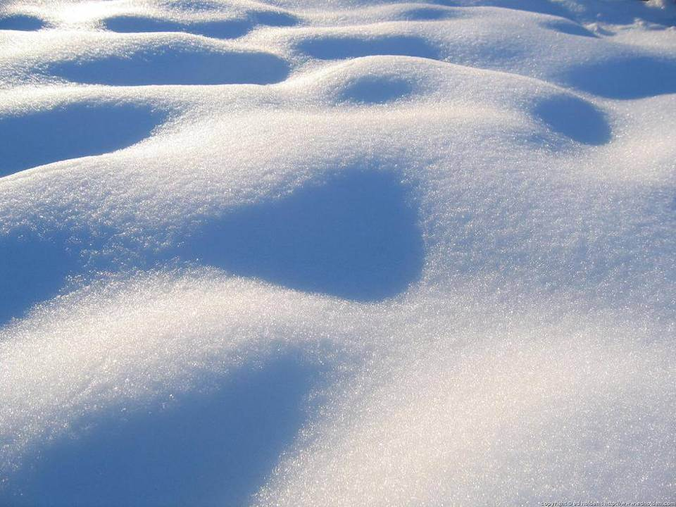
با تشکر
با سپاس فراوان

